Slide 1
مُحَادَثَة عَنْ حَدِيثِ جِبْرِيل
Dr. Ehab Atta

Slide 7
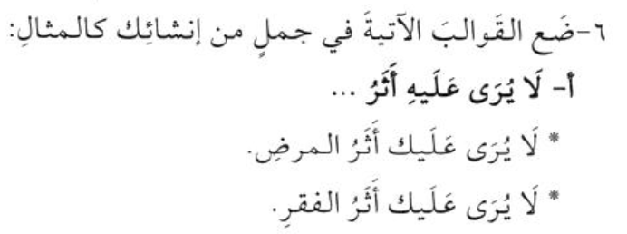

Slide 8
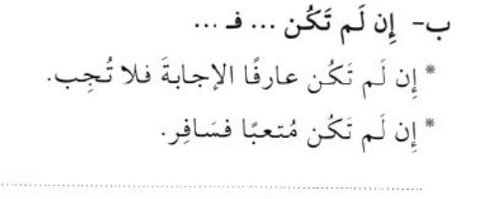

Slide 9
